Slide 1
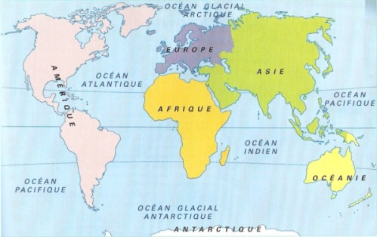
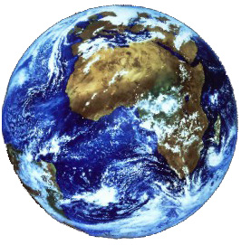
Le monde: continents et océans
G2
Quelles sont les continents et les océans de notre planète ?
La Terre: continents et océans
La Terre est recouverte en majeure partie par les ………………….. et les ……………
Les plus grands océans sont: l’océan ……………………….., l’océan …………………….....
et l’océan ………………………
La Terre compte également 6 ………………….: l’…………………. (notre continent), l’………………….., l’…………………., l’…………….., l’…………………….. et l’…………………………….
Océan: très grande étendue d’eau.
Continent: grande étendue de terre entourée d’eau.

Slide 2
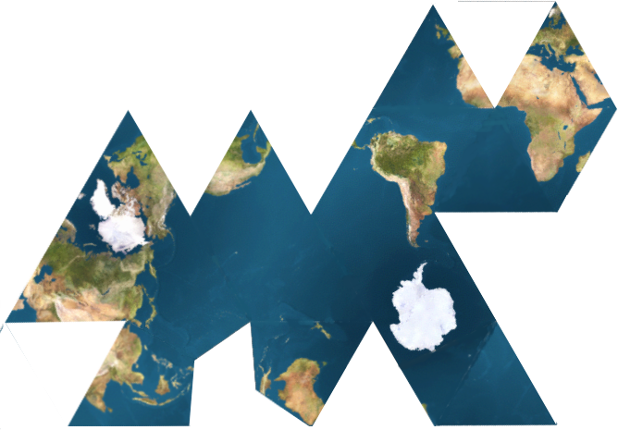
Le monde: continents et océans
G2
Pourquoi appelle-t-on notre Terre « la planète bleue »?
Chiffres en millions de km²
Océans | CONTINENTS
Pacifique : 151 | Asie : 44
Atlantique : 69 | Amérique : 42
Indien : 68 | Afrique : 30
Antarctique : 58 | Antarctique : 14
Arctique : 15 | Europe : 10
 | Océanie : 9
Représentation graphique (diagramme circulaire)

